Slide 1
Embargo e Interdição

Slide 3
De forma bem direta, o objetivo da NR 3 é definir o que pode ser considerado como grave e iminente risco numa obra, e como deve ser feito o embargo ou interdição. Pode parecer contraintuitivo criar uma NR que deve ser aplicada quando outras NRs não foram colocadas em prática.
Mas a existência da NR 3 é positiva. Sabe por quê?
O conceito de “obra segura” seria muito subjetivo sem definições técnicas e objetivas do que pode ser caracterizado como grave e iminente risco. Com a elaboração da norma, os auditores-fiscais do trabalho precisam seguir as diretrizes técnicas certas para embasar toda e qualquer decisão de interdição.

Slide 4
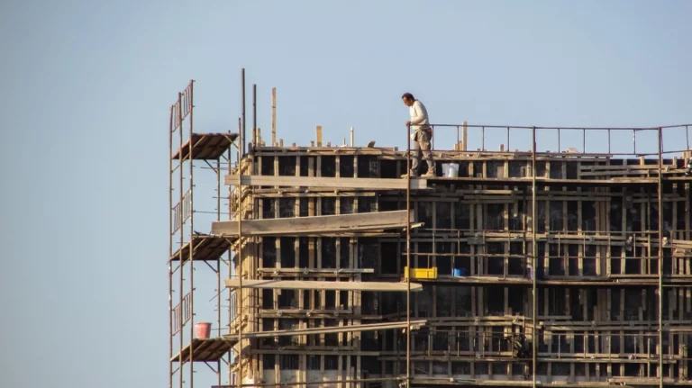

Slide 5
Em outras palavras, essa norma serve para combater abuso de autoridade da fiscalização, ao mesmo tempo em que mantém a proteção ao bem estar dos trabalhadores.

Slide 6
Quando a NR 3 se aplica?
Sempre que um canteiro de obras apresentar condições de trabalho muito arriscadas para os trabalhadores, ou mesmo para as pessoas no entorno do local, a NR 3 se aplica. Afinal, seu objetivo é preservar a segurança das pessoas, mesmo que para isso seja necessário paralisar a obra.
Em alguns casos, as inspeções podem ser marcadas com antecedência. Em outros, principalmente em caso de denúncias, os fiscais costumam aparecer de surpresa para evitar que a situação do canteiro seja manipulada.

Slide 7
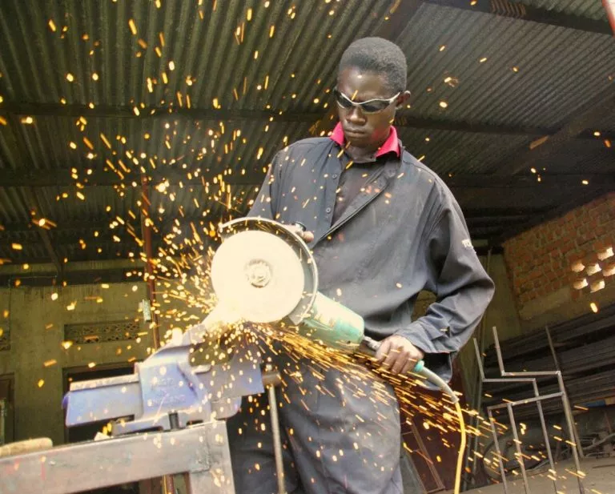
1. O risco é medido com base na proporção de consequência x probabilidade
Como já dito, a análise do risco grave e iminente não poderia ser feita só com base em ideias vagas do fiscal. Ele precisa basear sua argumentação e decisão de forma clara, com base em uma combinação entre dois fatores:
Consequência: Qual seria o efeito de um possível acidente para a saúde do trabalhador no canteiro? É isso que a avaliação de consequência responde;
Probabilidade: qual a chance de a consequência em questão se tornar realidade, ou seja, de o acidente acontecer? Isso é o que a avaliação de probabilidade define.
NR 38

Slide 8
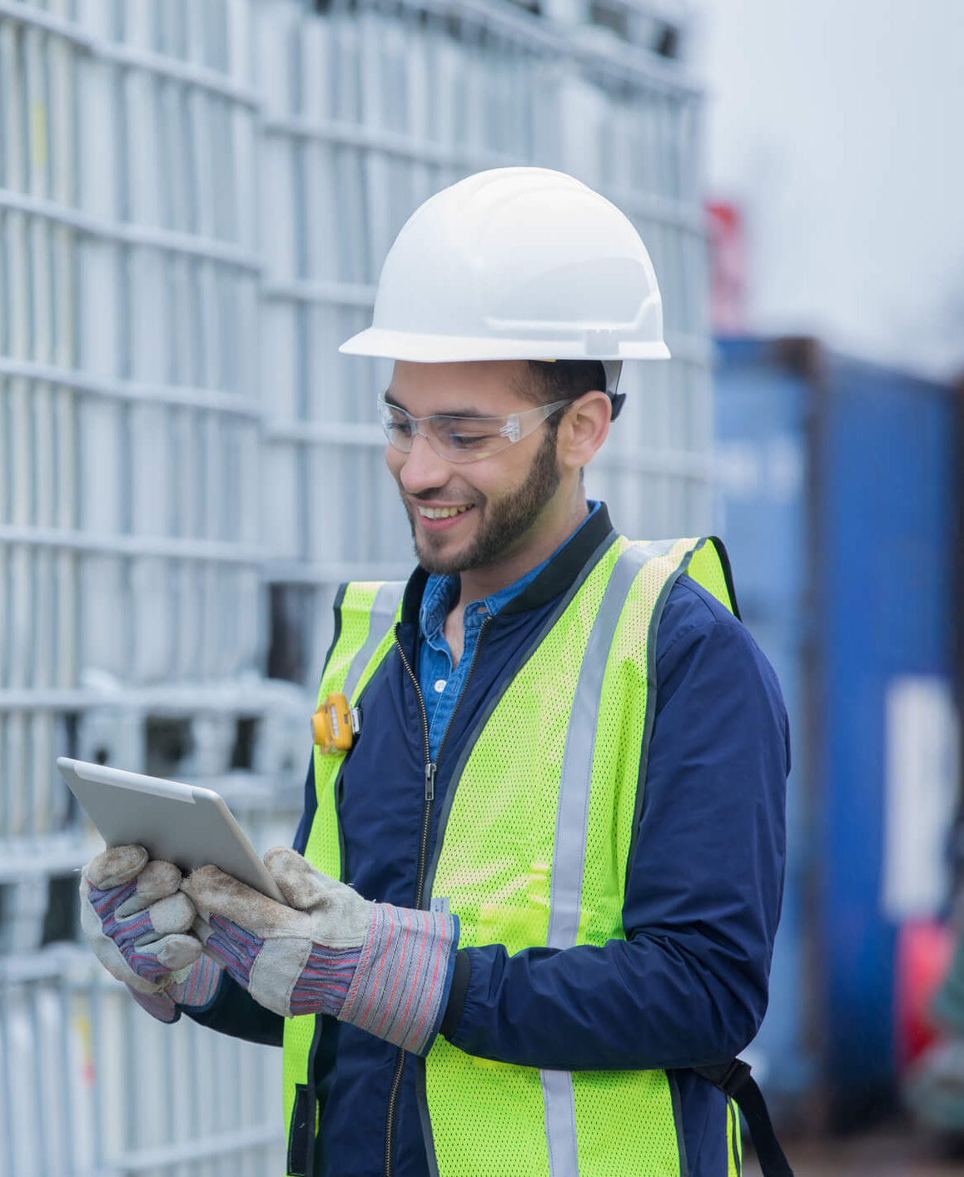
2. Todas as análises são fundamentadas com base em tabelas
As análises destacadas acima são feitas com base em duas tabelas: uma para “exposição individual ou reduzido número de potenciais vítimas”, outra para quando a “exposição ao risco pode resultar em lesão ou adoecimento de diversas vítimas simultaneamente”.
Isso ajuda a tornar a avaliação ainda mais clara e objetiva e a deixar o trabalho do fiscal mais transparente e coerente.
Essas tabelas classificam os riscos em cinco níveis – Nenhum, Pequeno, Moderado, Substancial e Extremo – calculados a partir de dois critérios principais:
NR 38

Slide 9
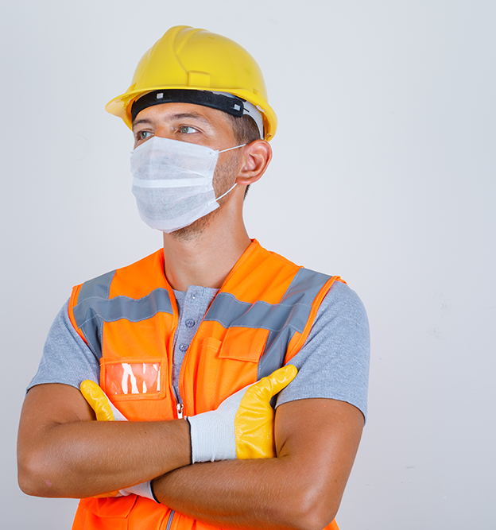
3. Durante a paralisação os funcionários recebem salário normalmente
Visto que a responsabilidade pela segurança do canteiro não é dos colaboradores que realizam funções operacionais, eles não param de receber salário durante o embargo.
Essa medida evita que os funcionários se sintam acuados de denunciar condições desfavoráveis de segurança por medo de perder a fonte de renda. Além disso, deixa claro que o engenheiro e diretores da construtora precisam dar atenção as normas para não tomar prejuízo.
Além de precisar tomar medidas para tornar o local seguro novamente, a construtora terá de manter o pagamento de todos os profissionais enquanto a obra está parada. Somando os materiais que se perdem e o cronograma que atrasa, o prejuízo fica ainda maior.
NR 38

Slide 10
Quais são os cuidados necessários para aproveitar a NR 3?
Caso a sua obra seja paralisada, integral ou parcialmente, por um auditor, vale a pena ficar atento a dois pontos importantes.
Primeiro, o objetivo da interdição é proteger as pessoas, não punir os responsáveis ou a construtora. Segundo, qualquer reparo da situação só poderá ser feito se a segurança dos envolvidos for garantida.
Ou seja, se você focar na segurança desde o início e não se concentrar tanto nas regras envolvidas, dificilmente terá problemas com a NR 3. Pelo contrário, será protegido contra potenciais excessos por parte dos fiscais.
NR 03
Segurança

Slide 12
2. Todas as análises são fundamentadas com base em tabelas
As análises destacadas acima são feitas com base em duas tabelas: uma para “exposição individual ou reduzido número de potenciais vítimas”, outra para quando a “exposição ao risco pode resultar em lesão ou adoecimento de diversas vítimas simultaneamente”.
Isso ajuda a tornar a avaliação ainda mais clara e objetiva e a deixar o trabalho do fiscal mais transparente e coerente.
Essas tabelas classificam os riscos em cinco níveis – Nenhum, Pequeno, Moderado, Substancial e Extremo – calculados a partir de dois critérios principais:
.

Slide 13
Critério 1: Consequência
Morte: pode levar a óbito imediato ou que venha a ocorrer posteriormente;
Severa: pode prejudicar a integridade física e/ou a saúde, provocando lesão ou sequela permanentes;
Significativa: pode prejudicar a integridade física e/ou a saúde, provocando lesão que implique em incapacidade temporária por prazo superior a 15 (quinze) dias;
Leve: pode prejudicar a integridade física e/ou a saúde, provocando lesão que implique em incapacidade temporária por prazo igual ou inferior a 15 (quinze) dias.
Nenhuma: nenhuma lesão ou efeito à saúde

Slide 14
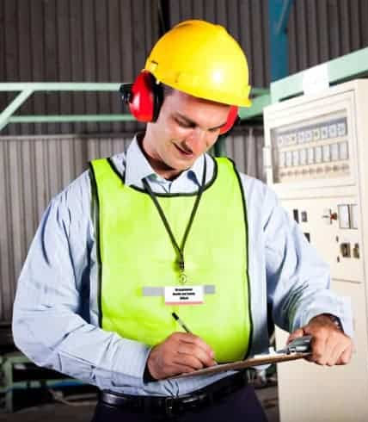
Critério 2: Probabilidade
Provável: não há medidas de prevenção, ou as que existem são inadequadas. Alguma consequência é esperada, com grande probabilidade de acontecer;
Possível: as medidas de prevenção apresentam desvios ou problemas graves. Não há garantias de que as medidas sejam mantidas. Há boas possibilidades de que uma consequência aconteça;
Remota: medidas de prevenção adequadas, mas com pequenos desvios. Ainda que em funcionamento, não há garantias de que sejam mantidas sempre ou a longo prazo. Uma consequência é quase improvável que aconteça;
Rara: medidas de prevenção adequadas e com garantia de continuidade. Não se espera nenhuma consequência.

Slide 15
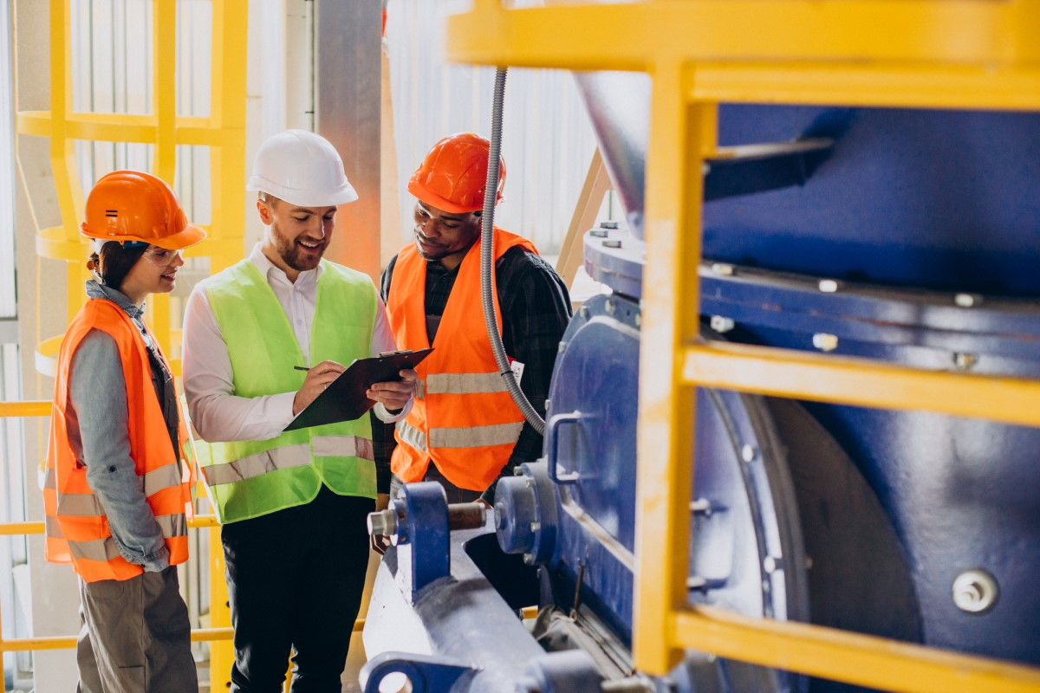

Slide 16
O não cumprimento das regulamentações pode resultar em penalidades legais, multas e, mais importante, em riscos à segurança dos profissionais envolvidos.

Slide 18
FALE CONOSCO
Central de Cursos
Av. Floriano Peixoto, 615 - Centro
CEP 38402-100 – Uberlândia/MG
contato@centraldecursosdobrasil.com.br

